Slide 1
Дошкольникам о войне. Великая Отечественная Война
2015 год

Slide 2
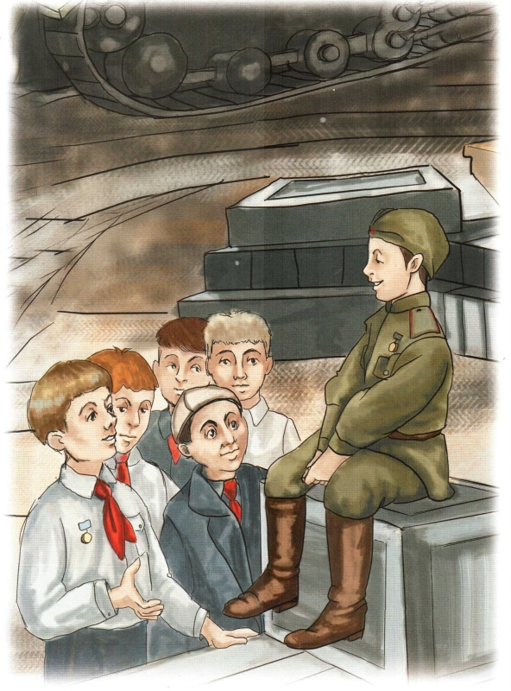
ДЕТИ И ВОЙНА

Slide 3
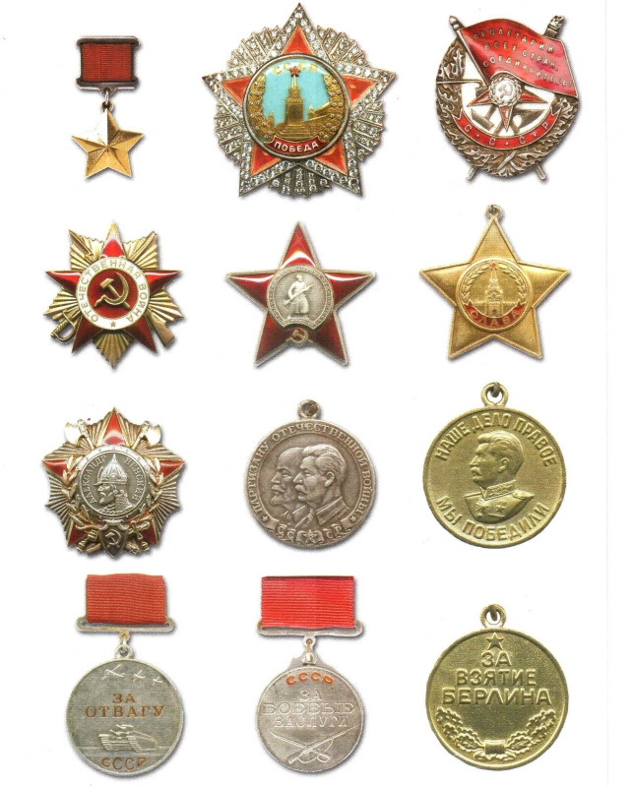
НАГРАДЫ ПОБЕДЫ

Slide 4
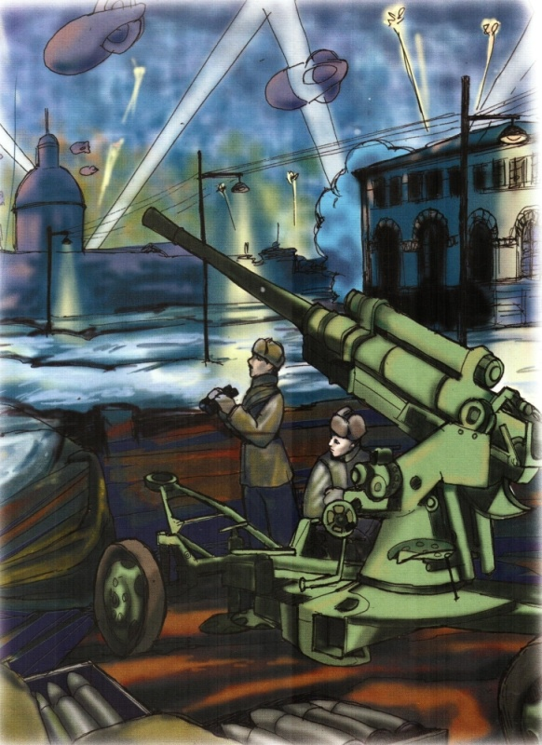
БОМБЕЖКА, АВИАНАЛЕТ, БЛОКАДА

Slide 5
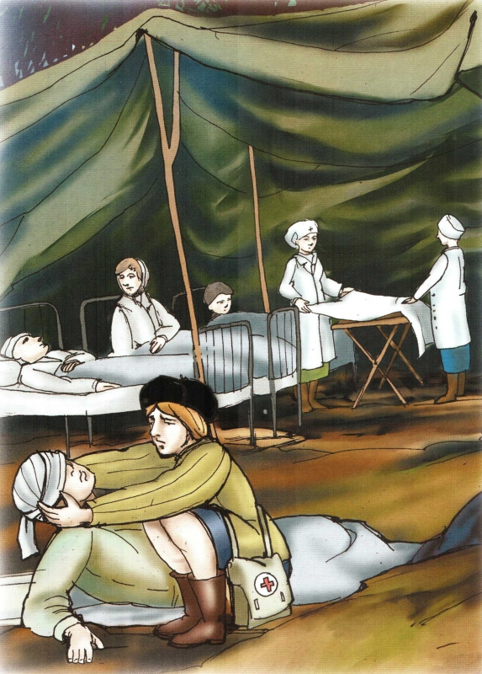
МЕДИЦИНСКАЯ СЛУЖБА

Slide 6
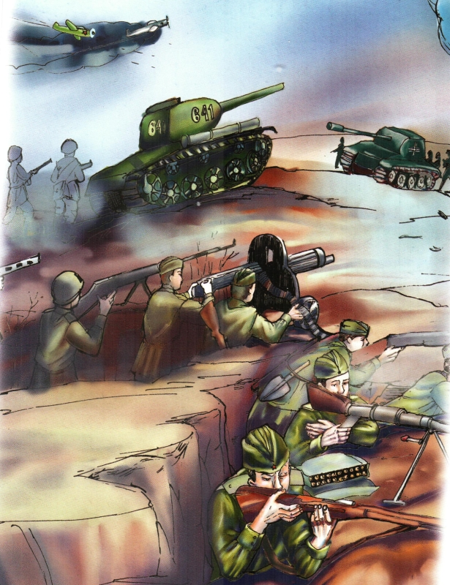
РЕШИТЕЛЬНЫЙ БОЙ

Slide 7
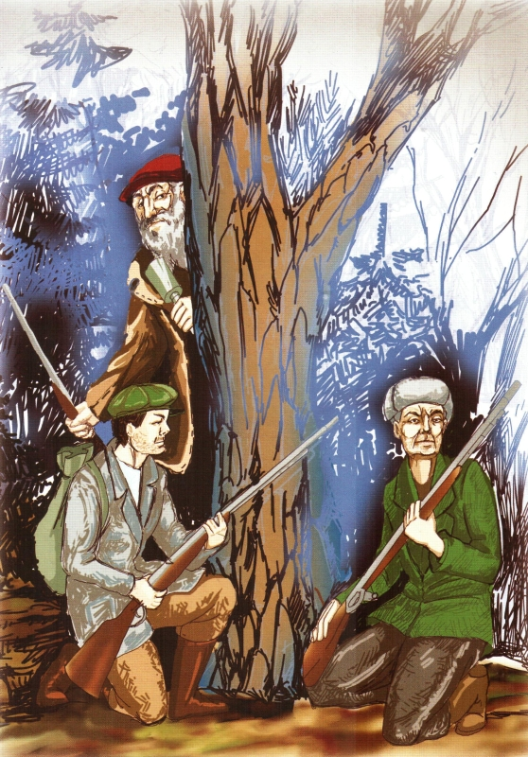
ПАРТИЗАНЫ

Slide 8
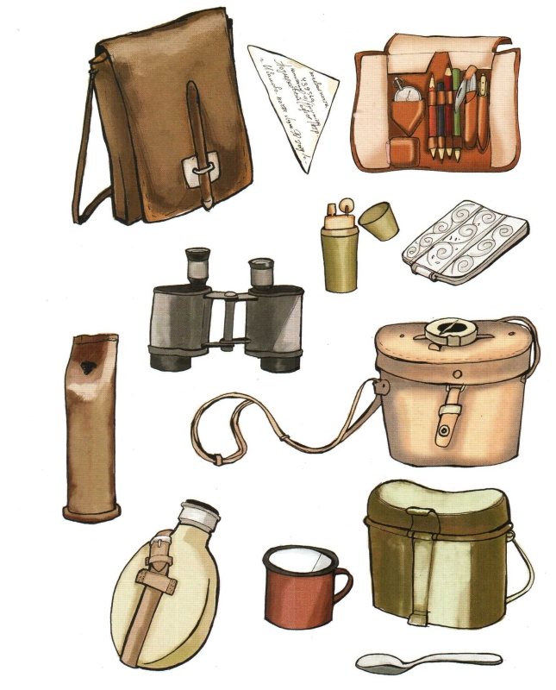
ВЕЩИ ВОЙНЫ

Slide 9
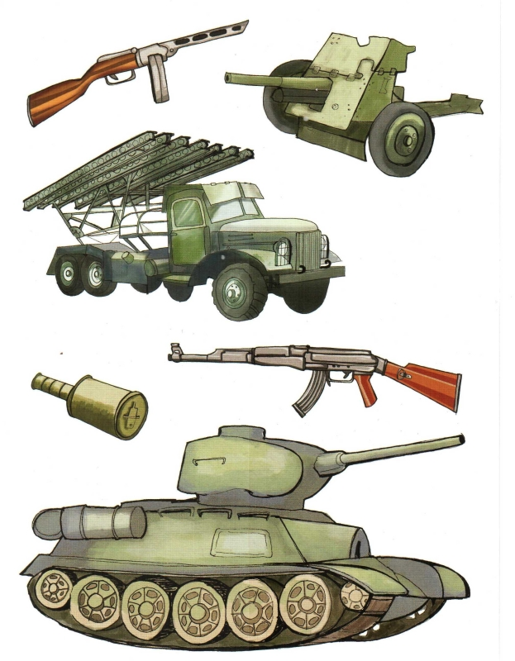
ОРУЖИЕ ПОБЕДЫ

Slide 10
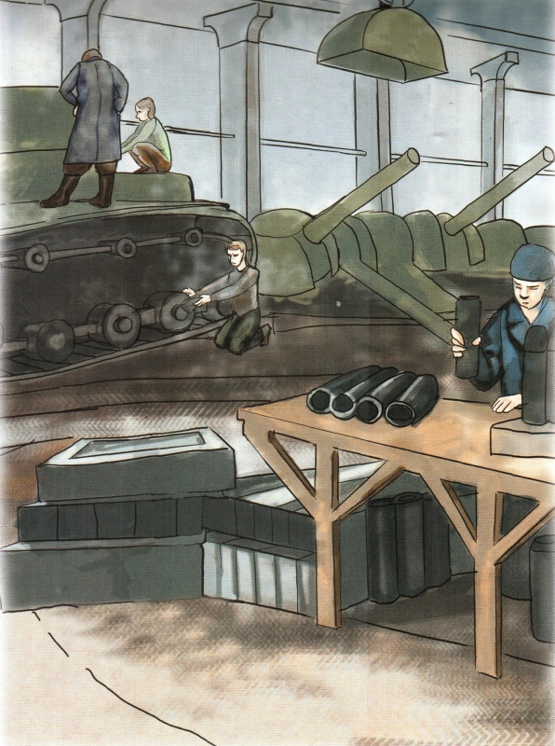
ПОМОЩЬ ТЫЛА

Slide 11
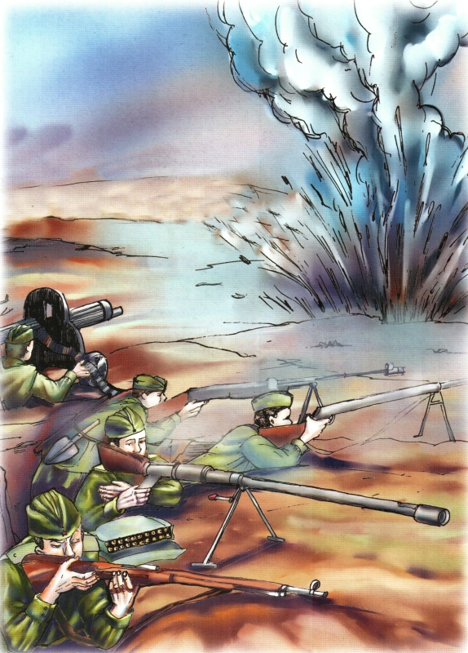
НА ПЕРЕДОВОЙ

Slide 12
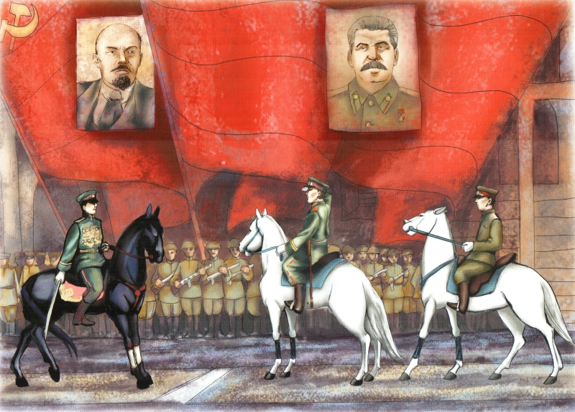
ПАРАД ПОБЕДЫ

Slide 13
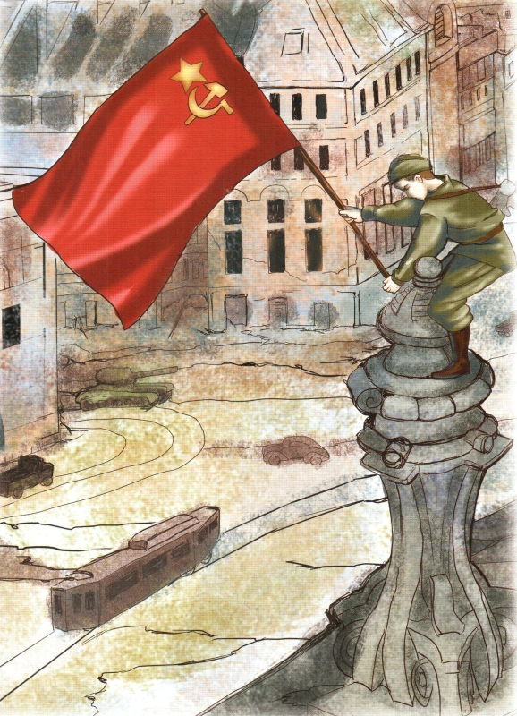
ВЗЯТИЕ БЕРЛИНА

